Slide 1



Les indicateurs épidémiologiques territoriaux
Focus sur l’Ile de France
Virginie Supervie
UMR S 1136, Inserm, UPMC, Paris
COREVIH Nord – Paris - Novembre 2017

Slide 2
Remerciements
INSERM U1136 : Marty L., Lièvre L., Mary-Krause M., Roul H., Costagliola D.
Groupe indicateur AC 23 de l’ANRS
Santé publique France (SpF) pour les données sur la DO, notamment Françoise Cazein
Toutes les personnes qui contribuent à la FHDH et à la DO
Réseau Quetelet/INSEE
  Observatoire français des drogues et des toxicomanies (OFDT, Eric Janssen)
  Nathalie Bajos et Henri Panjo pour les données de l’enquête CSF
Et le soutien financier de l’ANRS

Slide 3
Groupe indicateur ANRS AC 23*
Définir une liste d’indicateurs permettant de faire un diagnostic de la situation sur un territoire donné et mettre au point une méthode de suivi de ces indicateurs pour évaluer l’évolution de cette situation. Cette liste et méthode pourront être ensuite utilisée au niveau de chaque région au niveau des ARS, COREVIH et/ou ORS.
Indicateurs épidémiologiques : découvertes de séropositivité (stade d’infection), prévalence et nouvelles admissions en ALD VIH, cascade, nouvelles contaminations (incidence), délais, population non diagnostiquée. Par groupe de transmission si possible.
Indicateurs pour les programmes et interventions : activité de dépistage dans les CEGGID, communautaire, vente autotest, nombre de personnes sous PrEP, vente de préservatifs.
Indicateurs sur les comportements : enquêtes (ex: EPGL, ERAS), IST.
*Dominique Costagliola, Virginie Supervie et Lise Marty (Inserm, Iplesp) Philippe Tuppin (Cnamts), Isabelle Grémy, Valérie Féron (ORS Ile de France), Nathalie Lydié, Florence Lot, Françoise Cazein (Santé Publique France), Véronique Doré, Yoann Allier et France Lert (ANRS)

Slide 4
Groupe indicateur ANRS AC 23*
Définir une liste d’indicateurs permettant de faire un diagnostic de la situation sur un territoire donné et mettre au point une méthode de suivi de ces indicateurs pour évaluer l’évolution de cette situation. Cette liste et méthode pourront être ensuite utilisée au niveau de chaque région au niveau des ARS, COREVIH et/ou ORS.
Indicateurs épidémiologiques : découvertes de séropositivité (stade d’infection), prévalence et nouvelles admissions en ALD VIH, cascade, nouvelles contaminations (incidence), délais, population non diagnostiquée. Par groupe de transmission si possible. ➤ diagnostic de la situation épidémiologique et évaluation de l’impact des interventions
Indicateurs pour les programmes et interventions : activité de dépistage dans les CEGGID, communautaire, vente autotest, nombre de personnes sous PrEP, vente de préservatifs.
Indicateurs sur les comportements : enquêtes (ex: EPGL, ERAS), IST
A quelle échelle territoriale ?
*Dominique Costagliola, Virginie Supervie et Lise Marty (Inserm, Iplesp) Philippe Tuppin (Cnamts), Isabelle Grémy, Valérie Féron (ORS Ile de France), Nathalie Lydié, Florence Lot, Françoise Cazein (Santé Publique France), Véronique Doré, Yoann Allier et France Lert (ANRS)

Slide 5
Epidémie de l’infection à VIH
Estimation personnes non diagnostiquées
FHDH (DOMEVIH/NADIS/autres)
CNAMTS (ALD 7)
FHDH (DOMEVIH/NADIS/autres)
Personnes diagnostiquées
et suivies
Personnes diagnostiquées et non suivies
Personnes non diagnostiquées
(incidence et délais)
DO VIH (Santé publique France)
Modèle de rétrocalcul (INSERM U1136)

Slide 6
Taille des populations
  INSEE – population 18-64 ans – en 2013
    Hommes/Femmes né(e)s en France (16,804,391 H et 17,189,560 F)
    Hommes/Femmes, né(e)s à l’étranger (2,640,667 H et 2,834,335 F)
    Hommes/Femmes, né(e)s en Afrique subsaharienne (403,290 H et 452,432 F)
  Enquête « Contexte de la sexualité en France (CSF) » menée en 2006 en France métropolitaine
    1,6% (1,3-2,0) des hommes ont eu au moins un rapport sexuel avec un autre homme dans les 12 derniers mois
  Observatoire français des drogues et des toxicomanies (OFDT)
    105000 (85300-130000) personnes (76% des hommes) usagères de drogues injectables au cours des 12 derniers mois en France métropolitaine
Sources: Données harmonisées des recensements de la population: Tabulation sur mesure, INSEE [producteur], ADISP-CMH [diffuseur], CSF 2006, OFDT (estimation 2004, E. Janssen)

Slide 7
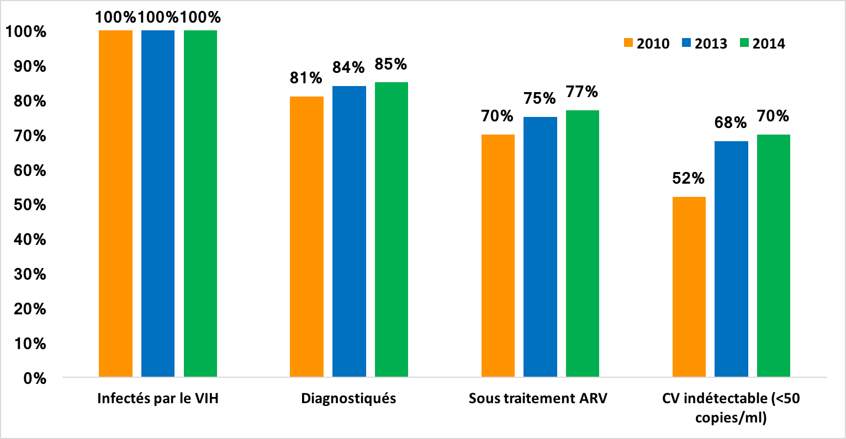
Cascade de la prise en charge*
Environ 156600 (IC à 95 % : 154600-158500) personnes vivaient avec le VIH en 2014
* Résultat provisoire

Slide 8

Cascade de la prise en charge*
Environ 156600 (IC à 95 % : 154600-158500) personnes vivaient avec le VIH en 2014
UNAIDS Target
85%
91%
91%
* Résultat provisoire

Slide 9
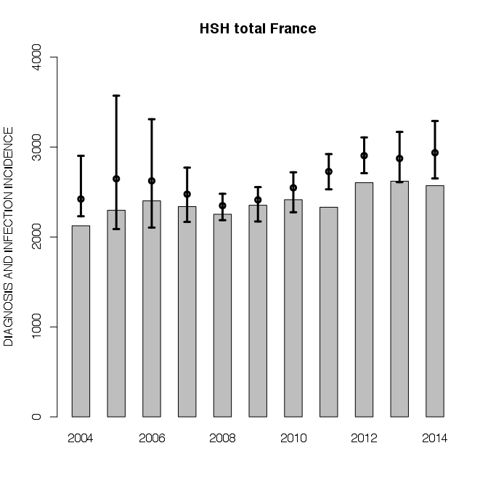
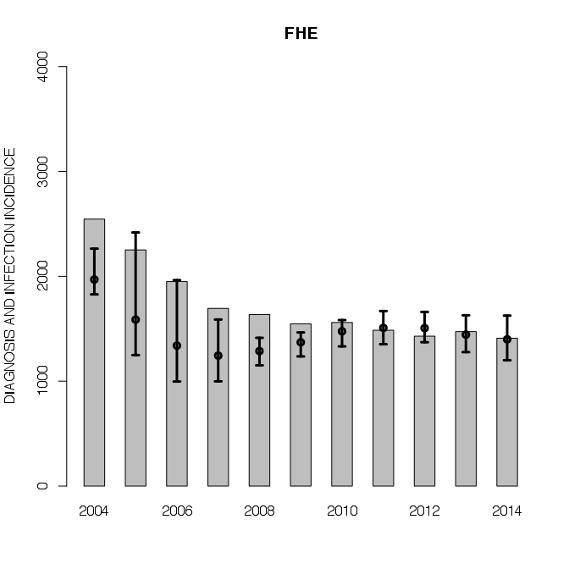
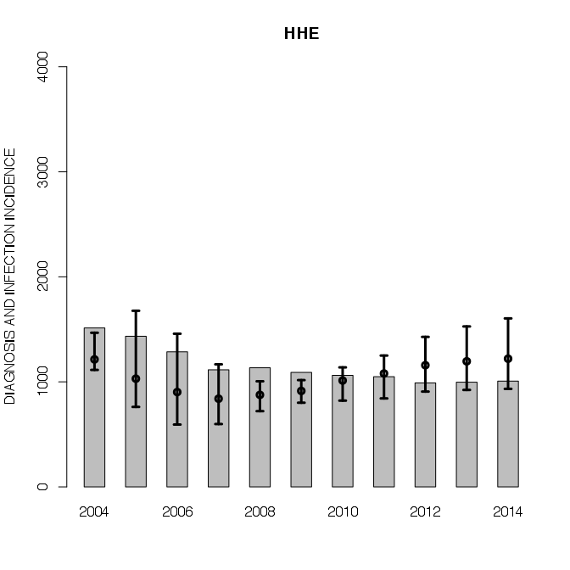
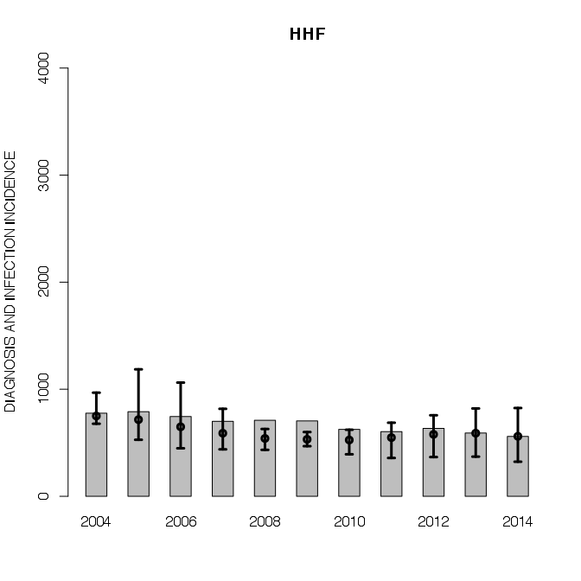
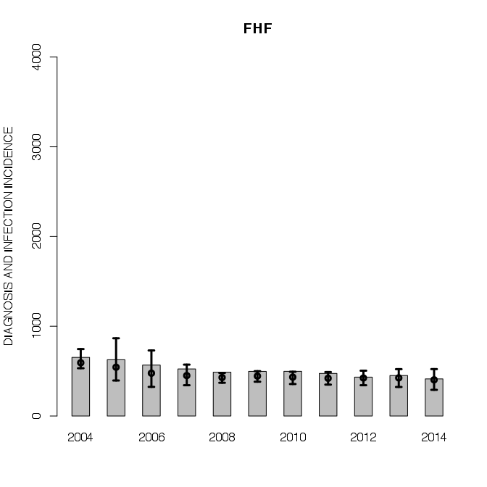
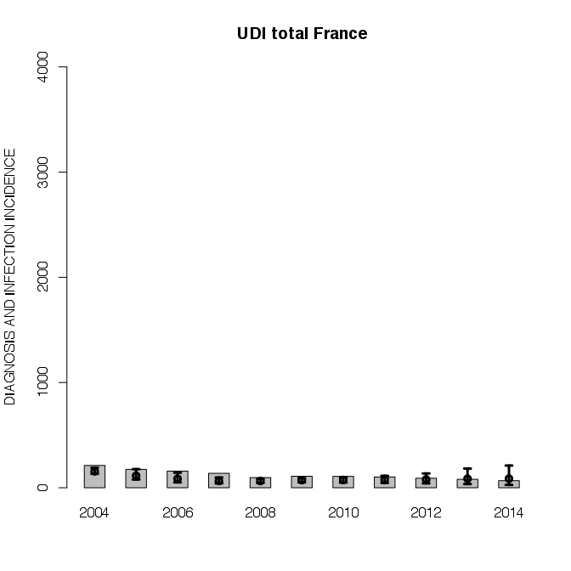
Nombre de nouvelles infections en France, 2004-2014
∼6600 nouvelles infections en 2014, (∼70% chez les hommes)
∼2900
(∼44%)
HSH
hétérosexuelles
nées à l’étranger
hétérosexuels
nés à l’étranger
∼1400
(∼21%)
∼1200
(∼18%)
hétérosexuels
nés en France
hétérosexuelles
nées en France
UDI
∼600
(∼9%)
∼400
(∼6%)
<100
(∼1%)
Marty L., Cazein F., Panjo H., Pillonel J., Costagiola D., Supervie V., PROJET ANRS INDIC et HERMETIC

Slide 10
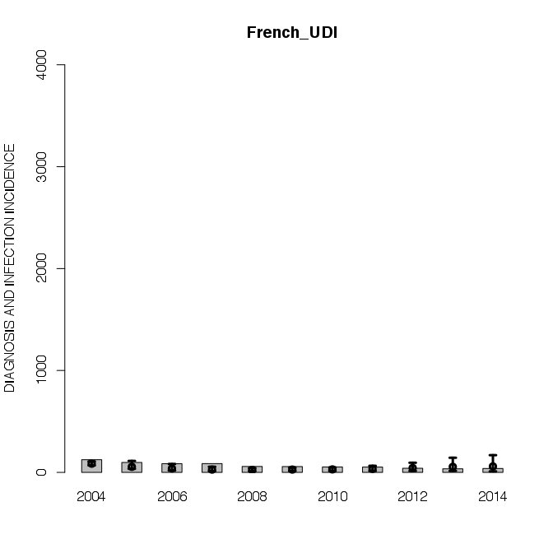
Nombre de nouvelles infections en France, 2004-2014
∼6600 nouvelles infections en 2014, (∼70% chez les hommes)
∼2900
(∼44%)
HSH
hétérosexuelles
nées à l’étranger
hétérosexuels
nés à l’étranger
>20% nés
à l’étranger
>70% nées
en ASS
∼1400
(∼21%)
>70% nés
en ASS
∼1200
(∼18%)
hétérosexuels
nés en France
hétérosexuelles
nées en France
UDI
∼600
(∼9%)
∼ 30% nés
à l’étranger
∼400
(∼6%)
<100
(∼1%)
Marty L., Cazein F., Panjo H., Pillonel J., Costagiola D., Supervie V., PROJET ANRS INDIC et HERMETIC

Slide 11
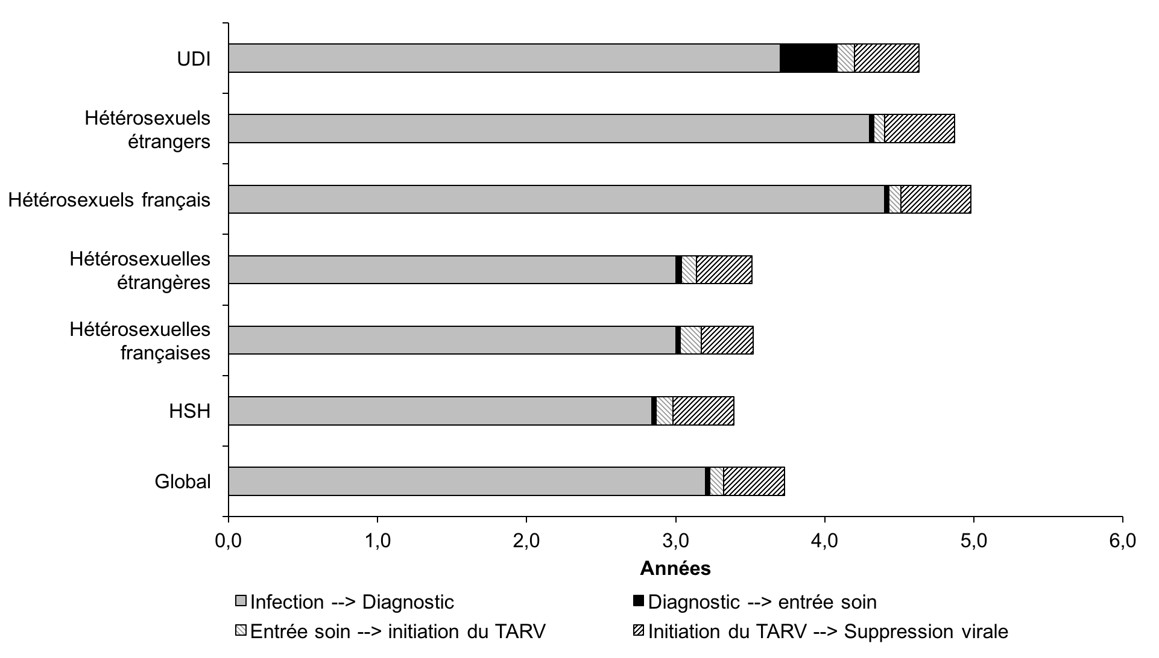
Temps médian en années entre les étapes de la prise en charge du VIH en France en 2013
0,4
0,1
3,7
0,4
0,1
4,3
0,5
0,1
4,4
0,5
0,1
3,0
0,4
0,1
3,0
0,4
0,1
2,8
0,4
0,1
3,2
0,4

Slide 12
Temps médian en années entre les étapes de la prise en charge du VIH en France en 2013
0,4
0,1
3,7
0,4
0,1
4,3
0,5
0,1
4,4
0,5
Réduire les délais entre infection et diagnostic du VIH
Améliorer l’entrée dans le soin des UDI
0,1
3,0
0,4
0,1
    délais entre entrée dans le soin et initiation du TARV depuis 2010
3,0
0,4
0,1
2,8
0,4
0,1
3,2
0,4

Slide 13
Nb personnes non diagnostiquées en 2014
 | Nombre de personnes non diagnostiquées (95% CI)
Total | 24197 (22296-25944)
HSH nés en France | 7157 (6111-8044) | 30%
HSH nés à l’étranger | 2025 (1624-2459) | 8%
Hétérosexuelles nées à l’étranger | 5159 (4398-5786) | 21%
Hétérosexuelles nées en ASS | 3811 (3270-4354) | 74%
Hétérosexuels nés à l’étranger | 5265 (4409-6446) | 22%
Hétérosexuels nés en ASS | 3565 (2943-4316) | 68%
Hétérosexuelles nées en France | 1526 (1254-1828) | 6%
Hétérosexuels nés en France | 2711 (2108-3476) | 11%
UDI nés en France | 205 (91-512) | <1%
UDI nés à l’étranger | 153 (79-270) | <1%
Environ 70% des hommes

Slide 14
Nb personnes non diagnostiquées en 2014
 | Nombre de personnes non diagnostiquées (95% CI) | Taille population 18-64 ans* (95% CI) | Prevalence du VIH non diagnostiqué pour 10000 (95% CI)
Total | 24197 (22296-25944) | 39468952 | 6,1 (5,6-6,6)
HSH nés en France | 7157 (6111-8044) | 267668 (214713-331039) | 267,9 (201,3-354,9)
HSH nés à l’étranger | 2025 (1624-2459) | 42062 (33740-52020) | 481,6 (355,2-633,4)
Hétérosexuelles nées à l’étranger | 5159 (4398-5786) | 2830868 (2828844-2832069) | 18,2 (15,5-20,4)
Hétérosexuelles nées en ASS | 3811 (3270-4354) | 451879 (451556-452070) | 84,3 (72,4-96,3)
Hétérosexuels nés à l’étranger | 5265 (4409-6446) | 2587880 (2577924-2596546) | 20,3 (17,0-24,9)
Hétérosexuels nés en ASS | 3565 (2943-4316) | 395228 (393707-396551) | 90,2 (74,6-109,2)
Hétérosexuelles nées en France | 1526 (1254-1828) | 17168535 (17156260-17175817) | 0,9 (0,7-1,1)
Hétérosexuels nés en France | 2711 (2108-3476) | 16468473 (16405114-16523617) | 1,6 (1,3-2,1)
UDI nés en France | 205 (91-512) | 89275 (69929-112140) | 22,9 (9,5-49,1)
UDI nés à l’étranger | 153 (79-270) | 14192 (11118-17743) | 108,6 (53,1-188,7)
Environ 70% des hommes
*Insee 2013

Slide 15
Epidémie cachée en 2013 par région
Nombre de PVVIH non diagnostiquées :
24 700 (22 600-26 900)
Plus de 50% des PVVIH non diagnostiquées résident en IDF, PACA et Rhône-Alpes;
Marty L., Cazein F., Panjo H., Pillonel J., Costagiola D., Supervie V., PROJET ANRS INDIC et HERMETIC

Slide 16
Epidémie cachée en 2013 par région
Nombre de PVVIH non diagnostiquées :
24 700 (22 600-26 900)
Nombre de PVVIH non diagnostiquées pour 10000 habitants (18-64 ans) :
6,3 (5,7 – 6,8)
Plus de 50% des PVVIH non diagnostiquées résident en IDF, PACA et Rhône-Alpes;
Taux très élevés en Guyane, Guadeloupe
puis IDF et Martinique
Marty L., Cazein F., Panjo H., Pillonel J., Costagiola D., Supervie V., PROJET ANRS INDIC et HERMETIC

Slide 17
Aller vers une connaissance encore plus fine
Nombre de PVVIH non diagnostiquées pour 10000 habitants (18-64 ans) :
6,3 (5,7 – 6,8)
  Les populations affectées par le VIH varient d’une région à l’autre
  Dans des régions ayant des taux plus faibles que le taux national (ex. Centre, PACA), certaines populations sont aussi affectées (e.g. HSH) que dans les régions ayant les plus forts taux
  Aller vers une connaissance encore plus fine de l’épidémie (département) car les estimations régionales peuvent masquer des taux élevés au niveau du département (ex. Indre-et-Loire dans la région Centre, et Alpes-Maritimes en PACA)
Marty L., Cazein F., Panjo H., Pillonel J., Costagiola D., Supervie V., PROJET ANRS INDIC et HERMETIC

Slide 18
Conclusions (1)
En 2014, >156000 personnes vivaient avec le VIH, 70% avaient une CV<50 copies/mL
L’épidémie touche tous les groupes de la population, mais certains groupes (HSH nés en France ou à l’étranger, hétérosexuel(le)s nés en ASS, et UDI nés à l’étranger) sont + touchés que les autres
Toutes les régions sont touchées par le VIH, mais certaines régions (IDF, PACA et Rhône-Alpes en nombre, Guyane, Guadeloupe, IDF et Martinique en termes de taux) sont + touchés que les autres
L’accès au TARV est retardé par des délais entre infection et diagnostic qui restent longs
Défis à relever pour enrayer l’épidémie et réduire la morbidité et mortalité liées au VIH :
  Diagnostic tardif du VIH (surtout chez les hommes hétérosexuels), source d’initiation trop tardive du TARV et de nouvelles contaminations
  Incidence élevée, notamment chez les HSH
  Quelques pistes :
    Intensifier les interventions dans certaines régions : Guyane, Guadeloupe, IDF, Martinique, PACA , Rhône-Alpes (>60% de l’épidémie cachée et des nouvelles infections)
    Multiplier les occasions et répéter le dépistage envers les populations les plus affectées et dans les territoires les plus affectés
    Assurer l’accès aux outils de prévention, dont la PrEP, à tous et notamment, aux populations les plus affectées et dans les territoires les plus affectés
    Déterminer, informer sur et prendre en compte les spécificités régionales/départementales

Slide 19
Aller vers une connaissance encore plus fine
Exemple : l’Ile-de-France

Slide 20
Nb et taux de personnes non diagnostiquées en IDF en 2014
 | Nombre de personnes non diagnostiquées (95% CI) | Taille population 18-64 ans (95% CI) | Prevalence du VIH non diagnostiqué pour 10000 (95% CI)
Total | 10117 (8933-11386) | 7557029 | 13,4 (11,8-15,1)
Hommes | 7165 (71%) (6023-8341) | 3677890 | 19,5 (16,4-22,7)
Femmes | 2952 (29%) (2488-3447) | 3879139 | 7,6 (6,4-8,9)
42% des infections non diagnostiquées en France, taux 2 fois plus que le taux national

Slide 21
Nb et taux de personnes non diagnostiquées en IDF en 2014
 | Nombre de personnes non diagnostiquées (95% CI)
Total | 10117 (8933-11386)
Hommes | 7165 (6023-8341)
Femmes | 2952 (2488-3447)
HSH nés en France | 2248 (22%) (1848-2741)
HSH nés à l’étranger | 1094 (11%) (841-1468)
Hétérosexuelles nées à l’étranger | 2455 (24%) (2099-2819)
Hétérosexuelles nées en ASS | 2084 (85%) (1739-2415)
Hétérosexuels nés à l’étranger | 2531 (25%) (2078-3143)
Hétérosexuels nés en ASS | 2019 (80%) (1631-2476)
Hétérosexuelles nées en France | 463 (5%) (330-649)
Hétérosexuels nés en France | 706 (7%) (468-1047)
Usagers de drogues injectables (UDI) | 139 (1%) (56-381)

Slide 22
Nb et taux de personnes non diagnostiquées en IDF en 2014
 | Nombre de personnes non diagnostiquées (95% CI) | Taille population 18-64 ans (95% CI) | Prevalence du VIH non diagnostiqué pour 10000 (95% CI)
Total | 10117 (8933-11386) | 7557029 | 13,4 (11,8-15,1)
Hommes | 7165 (6023-8341) | 3677890 | 19,5 (16,4-22,7)
Femmes | 2952 (2488-3447) | 3879139 | 7,6 (6,4-8,9)
HSH nés en France | 2248 (22%) (1848-2741) | 68775 (40687-107589) | 343,9 (210,6-545,8)
HSH nés à l’étranger | 1094 (11%) (841-1468) | 25275 (14953-39539) | 453,2 (276,7-700,0)
Hétérosexuelles nées à l’étranger | 2455 (24%) (2099-2819) | 1067663 (1067259-1068035) | 23,0 (19,7-26,4)
Hétérosexuelles nées en ASS | 2084 (85%) (1739-2415) | 227960 (227874-228040) | 91,4 (76,2-105,9)
Hétérosexuels nés à l’étranger | 2531 (25%) (2078-3143) | 957877 (943163-968345) | 26,4 (21,7-33,2)
Hétérosexuels nés en ASS | 2019 (80%) (1631-2476) | 201135 (198045-203333) | 100,3 (80,6-122,7)
Hétérosexuelles nées en France | 463 (5%) (330-649) | 2805259 (2804198-2806237) | 1,6 (1,2-2,3)
Hétérosexuels nés en France | 706 (7%) (468-1047) | 2606438 (2566402-2634922) | 2,7 (1,8-4,0)
Usagers de drogues injectables (UDI) | 139 (1%) (56-381) | 25742 (20723-30602) | 54,4 (21,0-131,5)

Slide 23
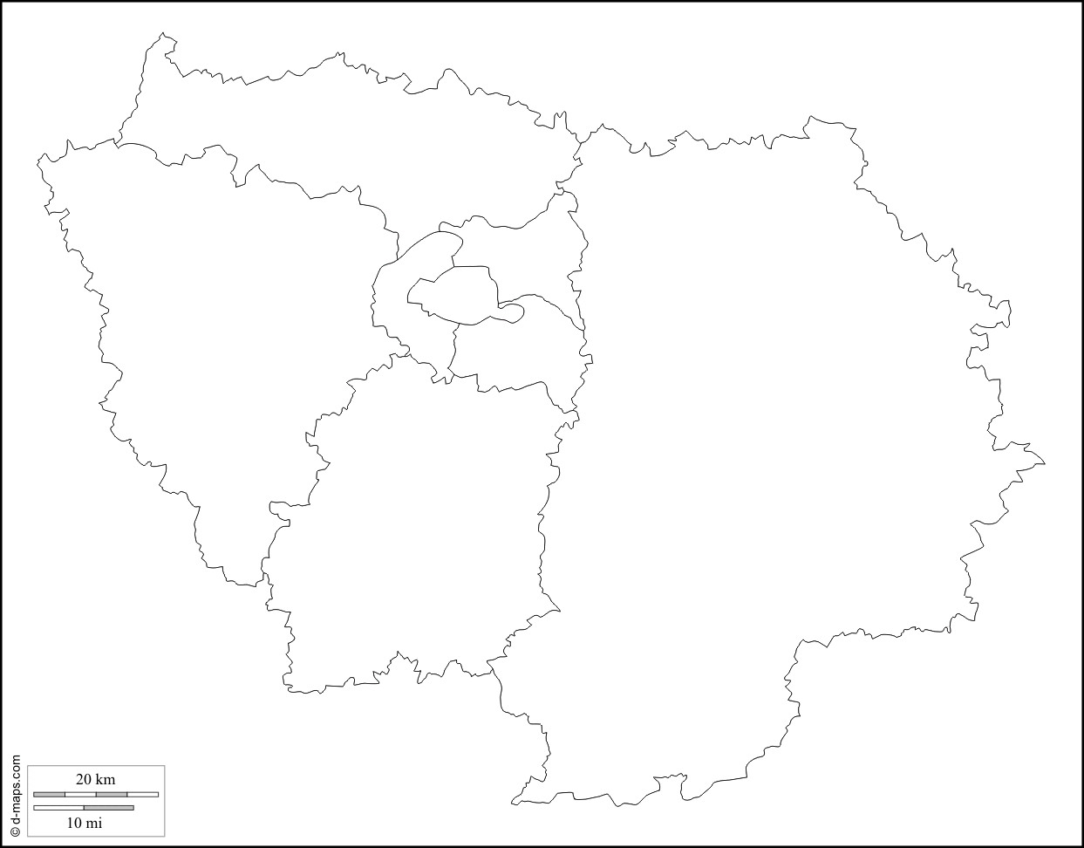
Nb et Taux pour 10000 personnes non diagnostiquées en 2014
IDF : 10117 (8933-11386)
13,4 (11,8-15,1)
3798 (3128-4513)
25,2 (20,7-29,9)
1318 (1116-1533)
13,6 (11,5-15,8)
Val d’Oise
1074 (804-1507)
14,5 (10,8-20,3)
Yvelines
755 (552-1015)
8,7 (6,4-11,8)
Hauts-
de-
Seine
Seine Saint-Denis
Paris
804 (583-1016)
9,4 (6,8-11,9)
Val de
Marne
Essonne
916 (721-1172)
11,9 (9,4-15,2)
Seine et Marne
596 (393-901)
7,0 (4,6-10,6)
1157 (881-1528)
11,5 (8,8-15,2)

Slide 24
Nb de personnes non diagnostiquées pour 10000 en 2014
 | IDF | Paris
Total | 10117 (8933-11386) | 3798 (3128-4513)
HSH | 3341 (33%) (2863-3890) | 1760 (46%)
HSH nés en France | 2248 (67%) (1848-2741) | 1104 (63%) (875-1377)
HSH nés à l’étranger | 1094 (33%) (841-1468) | 656 (37%) (463-917)
Hétéro, nées à l’étranger | 2455 (24%) (2099-2819) | 714 (19%) (551-909)
Hétéro, nées en ASS | 2084 (85%) (1739-2415) | 633 (87%) (476-809)
Hétéro nés à l’étranger | 2531 (25%) (2078-3143) | 819 (22%) (592-1151)
Hétéro, nés en ASS | 2019 (80%) (1631-2476) | 628 (75%) (464-865)
Hétéro, nées en France | 463 (5%) (330-649) | 107 (3%) (53-223)
Hétéro, nés en France | 706 (7%) (468-1047) | 202 (5%) (103-356)
UDI | 139 (1%) (56-381)
En IDF : >8/10 des non diagnostiquées sont HSH (3/10) ou hétérosexuel(le)s nés à l’étranger (5/10)
A Paris : ∼9/10 des non diagnostiquées sont HSH (5/10) ou hétérosexuel(le)s nés à l’étranger (4/10)

Slide 25
Nb de personnes non diagnostiquées pour 10000 en 2014
 | IDF | Paris | Hauts-de-Seine
Total | 10117 (8933-11386) | 3798 (3128-4513) | 1157 (881-1528)
HSH | 3341 (33%) (2863-3890) | 1760 (46%) | 443 (38%) (295-721)
HSH nés en France | 2248 (67%) (1848-2741) | 1104 (63%) (875-1377)
HSH nés à l’étranger | 1094 (33%) (841-1468) | 656 (37%) (463-917)
Hétéro, nées à l’étranger | 2455 (24%) (2099-2819) | 714 (19%) (551-909) | 312 (27%) (210-463)
Hétéro, nées en ASS | 2084 (85%) (1739-2415) | 633 (87%) (476-809) | 263 (84%) (166-392)
Hétéro nés à l’étranger | 2531 (25%) (2078-3143) | 819 (22%) (592-1151) | 216 (19%) (110-416)
Hétéro, nés en ASS | 2019 (80%) (1631-2476) | 628 (75%) (464-865) | 162 (75%) (80-294)
Hétéro, nées en France | 463 (5%) (330-649) | 107 (3%) (53-223)
Hétéro, nés en France | 706 (7%) (468-1047) | 202 (5%) (103-356)
UDI | 139 (1%) (56-381)
En IDF : >8/10 des non diagnostiquées sont HSH (3/10) ou hétérosexuel(le)s nés à l’étranger (5/10)
92 : ∼8/10 des non diagnostiquées sont HSH (4/10) ou hétérosexuel(le)s nés à l’étranger (4/10)

Slide 26
Nb de personnes non diagnostiquées pour 10000 en 2014
 | IDF | Paris | Hauts-de-Seine | Seine-Saint-Denis
Total | 10117 (8933-11386) | 3798 (3128-4513) | 1157 (881-1528) | 1318 (1116-1533)
HSH | 3341 (33%) (2863-3890) | 1760 (46%) | 443 (38%) (295-721) | 328 (24%) (224-448)
HSH nés en France | 2248 (67%) (1848-2741) | 1104 (63%) (875-1377) |  | 237 (72%) (160-341)
HSH nés à l’étranger | 1094 (33%) (841-1468) | 656 (37%) (463-917) |  | 92 (28%) (34-179)
Hétéro, nées à l’étranger | 2455 (24%) (2099-2819) | 714 (19%) (551-909) | 312 (27%) (210-463) | 390 (30%) (299-514)
Hétéro, nées en ASS | 2084 (85%) (1739-2415) | 633 (87%) (476-809) | 263 (84%) (166-392) | 307 (79%) (229-395)
Hétéro nés à l’étranger | 2531 (25%) (2078-3143) | 819 (22%) (592-1151) | 216 (19%) (110-416) | 440 (33%) (292-586)
Hétéro, nés en ASS | 2019 (80%) (1631-2476) | 628 (75%) (464-865) | 162 (75%) (80-294) | 358 (81%) (257-491)
Hétéro, nées en France | 463 (5%) (330-649) | 107 (3%) (53-223)
Hétéro, nés en France | 706 (7%) (468-1047) | 202 (5%) (103-356)
UDI | 139 (1%) (56-381)
En IDF : >8/10 des non diagnostiquées sont HSH (3/10) ou hétérosexuel(le)s nés à l’étranger (5/10)
93 : ∼8/10 des non diagnostiquées sont HSH (2/10) ou hétérosexuel(le)s nés à l’étranger (6/10)

Slide 27
Nb de personnes non diagnostiquées pour 10000 en 2014
 | IDF | Paris | Hauts-de-Seine | Seine-Saint-Denis | Val d’Oise
Total | 10117 (8933-11386) | 3798 (3128-4513) | 1157 (881-1528) | 1318 (1116-1533) | 1074 (804-1507)
HSH | 3341 (33%) (2863-3890) | 1760 (46%) | 443 (38%) (295-721) | 328 (24%) (224-448) | 151 (14%) (75-260)
HSH nés en France | 2248 (67%) (1848-2741) | 1104 (63%) (875-1377) |  | 237 (72%) (160-341)
HSH nés à l’étranger | 1094 (33%) (841-1468) | 656 (37%) (463-917) |  | 92 (28%) (34-179)
Hétéro, nées à l’étranger | 2455 (24%) (2099-2819) | 714 (19%) (551-909) | 312 (27%) (210-463) | 390 (30%) (299-514) | 393 (37%) (66-679)
Hétéro, nées en ASS | 2084 (85%) (1739-2415) | 633 (87%) (476-809) | 263 (84%) (166-392) | 307 (79%) (229-395) | 291 (74%) (199-429)
Hétéro nés à l’étranger | 2531 (25%) (2078-3143) | 819 (22%) (592-1151) | 216 (19%) (110-416) | 440 (33%) (292-586) | 324 (30%) (165-596)
Hétéro, nés en ASS | 2019 (80%) (1631-2476) | 628 (75%) (464-865) | 162 (75%) (80-294) | 358 (81%) (257-491) | 181 (56%) (16-418)
Hétéro, nées en France | 463 (5%) (330-649) | 107 (3%) (53-223)
Hétéro, nés en France | 706 (7%) (468-1047) | 202 (5%) (103-356)
UDI | 139 (1%) (56-381)
En IDF : >8/10 des non diagnostiquées sont HSH (3/10) ou hétérosexuel(le)s nés à l’étranger (5/10)
95 : ∼8/10 des non diagnostiquées sont HSH (1/10) ou des hétérosexuel(le)s nés à l’étranger (7/10)

Slide 28
Taux de personnes non diagnostiquées pour 10000 en 2014
 | IDF | Paris | Hauts-de-Seine | Seine-Saint-Denis | Val d’Oise
Total | 13,4 (11,8-15,1) | 25,2 (20,7-29,9) | 11,5 (8,8-15,2) | 13,6 (11,5-15,8) | 14.5 (10.8-20.3)
Hommes | 19,5 (16,4-22,7)
Femmes | 7,6 (6,4-8,9)
HSH | 373,2 (237,3-557,7) | 286,8 (150,9-488,9) | 700,6 (336,4-1428,3) | 519,4 (262,2-939,7) | 321,0 (119,6-680,7)
HSH nés en France | 343,9 (210,6-545,8) | 248,2 (128,5-433,7) |  | 651,7 (321,2-1193,5)
HSH nés à l’étranger | 453,2 (276,7-700,0) | 388,8 (179,1-659,8) |  | 342,1 (99,2-797,6)
Hétéro, nées à l’étranger | 23,0 (19,7-26,4) | 30,3 (23,4-38,6) | 22,0 (14,8-32,6) | 19,6 (15,1-25,9) | 34,8 (22,3-52,6)
Hétéro, nées en ASS | 91,4 (76,2-105,9) | 174,5 (131,3-223,1) | 93,5 (58,9-139,5) | 65,8 (49,1-84,7) | 120,1 (82,1-177,1)
Hétéro nés à l’étranger | 26,4 (21,7-33,1) | 45,9 (32,9-65,0) | 18,3 (9,3-35,5) | 22,4 (14,8-29,8) | 33,2 (16,9-61,1)
Hétéro, nés en ASS | 100,3 (80,6-122,7) | 219,6 (162,0-297,1) | 73,4 (36,0-133,9) | 81,0 (58,0-111,3) | 123,9 (59,6-236,5)
Hétéro, nées en France | 1,6 (1,2-2,3) | 1,9 (1,0-4,0)
Hétéro, nés en France | 2,7 (1,8-4,0) | 4,3 (2,2-7,5)
UDI | 54,4 (21,0-131,5) | 77,3 (18,0-255,3)

Slide 29
Conclusions (2)
En 2014, >10000 personnes vivaient avec le VIH sans le savoir en IDF
L’IDF est une région clé dans la lutte contre le VIH (>42% des infections non diagnostiquées, et hub)
Les populations les plus affectées sont les HSH nés en France ou à l’étranger, et les hétérosexuel(le)s nés à l’étranger (notamment en ASS). Ces populations représentent >70% à 90% des personnes non diagnostiquées selon le département
  Les délais entre infections et diagnostics restent longs (surtout chez les hommes hétérosexuels), source d’initiation trop tardive du TARV et de nouvelles contaminations
  Paris : ∼40% des infections diagnostiquées d’IDF et taux du VIH non diagnostiqué 2 fois plus élevé qu’en IDF (4 fois plus élevé que le taux national)
  Informer sur et prendre en compte les spécificités départementales, par ex.:
  Val d’Oise : 7/10 des personnes non diagnostiquées sont des femmes/hommes nés à l’étranger et 1/10 des HSH
  Paris : 4/10 des personnes non diagnostiquées sont des femmes/hommes nés à l’étranger et 5/10 des HSH (2/10 des HSH nés à l’étranger)
  Intensifier les actions envers les hétérosexuel(le)s nés à l’étranger en IDF (et notamment en banlieue) et celles envers les HSH dans Paris/Grand Paris?

Slide 30
Taux standardisé des bénéficaires de l’ALD pour VIH (ALD 7) en 2013 pour 100000 personnes par canton ou ville en IDF*
➤Faire la cartographie des nouvelles ALD pour VIH
*http://www.ors-idf.org/dmdocuments/2015/bulletinDeSante22_2015.pdf

Slide 31
Conclusions (3)
  Les indicateurs épidémiologiques au niveau des territoires (région, département) :
    nb et taux d’infections non diagnostiquées par population, ou à défaut répartition des nx diagnostics (cumulées sur les 5 dernières années) par département et par population, et cartographie des nouvelles ALD (cumulées sur les 5 dernières années) par ville et ou canton
    incidence par population
    Problème : décalage dans le suivi de ces indicateurs (à cause notamment des délais de notification pour la DO)
    Importance de collecter des indicateurs sur les programmes et interventions
    Indicateur de monitoring (F. Lert) au niveau local par les services volontaires : nombre nx diagnostic dans les services (H/F), nx de dépistage + nx positif (CEGGID, un centre de santé sexuelle), nb d’entrée en PrEP et file active sous PrEP

